Slide 1
プレゼンテーション技術３
高津高校 ｌ 課題研究基礎

Slide 2
本日の課題
わかりやすいスライドをどのように作るのか？
得たプレゼンテーション技術を使えるか？

Slide 3
本日の内容
スライド作成技術
プレゼンテーション実習

Slide 4
わかりやすいスライド作成に向けて
論理展開を明確に
見やすく＆わかりやすく

Slide 5
論理展開を明確に
PREP法を用いてみよう
Point（結論）
Reason（理由）
Example（例）
Point（結論）
この順番に
主張を展開する

Slide 6
PREP法の例
トマトが健康に良い野菜であることの論理的な説明
Point（結論）
トマトは、最も健康に良い野菜の一つです。

Slide 7
PREP法の例
トマトが健康に良い野菜であることの論理的な説明
Reason（理由）
まず、リコピンが豊富に含まれているため、生活習慣病の予防につながります。さらに、ビタミンCも豊富であるため、美肌にも効果があります。

Slide 8
PREP法の例
トマトが健康に良い野菜であることの論理的な説明
Example（例）
私の父は食生活が荒れていましたが、トマトを積極的に食べるようになってからは、生活習慣病になることなく、肌の調子も良くなりました。

Slide 9
PREP法の例
トマトが健康に良い野菜であることの論理的な説明
Point（結論）
このように、トマトは私たちの健康に欠かせない野菜です。

Slide 10
PREP法の例
Point（結論）
トマトは、最も健康に良い野菜の一つです。
Reason（理由）
まず、リコピンが豊富に含まれているため、生活習慣病の予防につながります。さらに、ビタミンCも豊富であるため、美肌にも効果があります。
Example（例）
私の父は食生活が荒れていましたが、トマトを積極的に食べるようになってからは、生活習慣病になることなく、肌の調子も良くなりました。
Point（結論）
このように、トマトは私たちの健康に欠かせない野菜です。

Slide 11
見やすく＆わかりやすく
大きな文字を使う
文字は少なく、図で表す
１枚のスライドで伝えることは１つ
アニメーションは最小限に

Slide 12
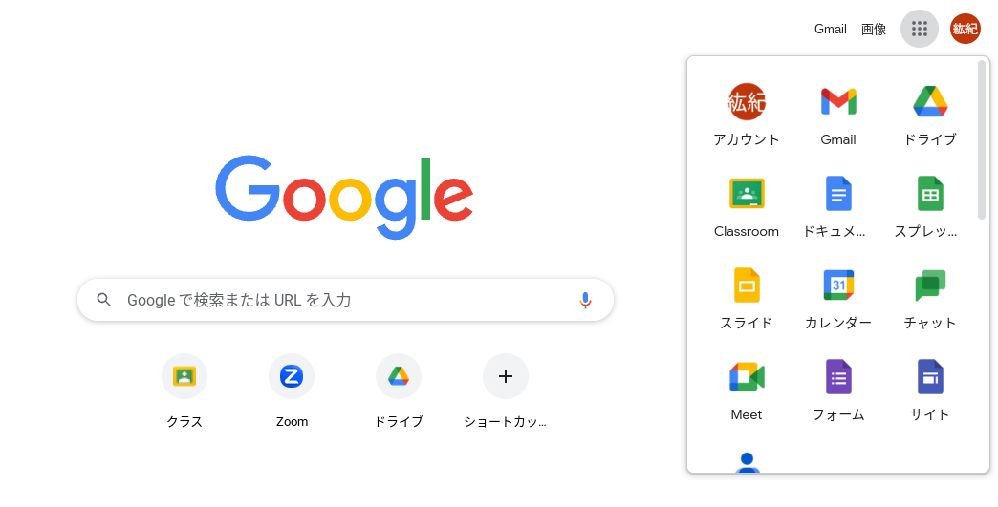

Slide 13
「空白」を選択して作成
スライド追加
テキストボックス追加

Slide 14
画像を追加したい場合
スライドの画像追加ボタンから「ウェブを検索」を選択
貼りたい画像を選び、「挿入」をクリック
画像追加

Slide 15
プレゼンテーション実習４
「動物実験は許されるのか？」
というテーマについて、自分の意見をスライドにまとめなさい（20分間）
PREP法
Point（結論）
Reason（理由）
Example（例）
Point（結論）
見やすく＆わかりやすく
大きな文字を使う
文字は少なく、図で表す
１枚のスライドで伝えることは１つ
アニメーションは最小限に
Notes:
それでは、作成方法を参考にしながらスライドを作成してみましょう。
後ほどそれを使ってプレゼンします。

Slide 16
プレゼンテーション実習５
「動物実験は許されるのか？」
というテーマについて、作成したスライドを用いてプレゼンしなさい。
プレゼン1分間・質疑応答1分間
お互いのプレゼンがすべて終了後、チェック表を使い相互評価をしなさい。
Notes:
それでは、最後にプレゼンテーションテクニックを使い、ABCのうち二つをテーマに自分の意見をそれぞれプレゼンしてください。
聴衆役は、良い聴衆として質問してください。
時間が余れば、スライドを手直しする時間を確保して、ペアを変えて再度プレゼンしてください。

Slide 17
本日の課題
わかりやすいスライドをどのように作るのか？
得たプレゼンテーション技術を使えるか？

